Slide 1
Discovering Dynamic Causal Space for DAG Structure Learning
汇报人：易晖洋
日期：2023.08.06

Slide 2

研究背景与意义
CASPER
实验结果
1

Slide 3
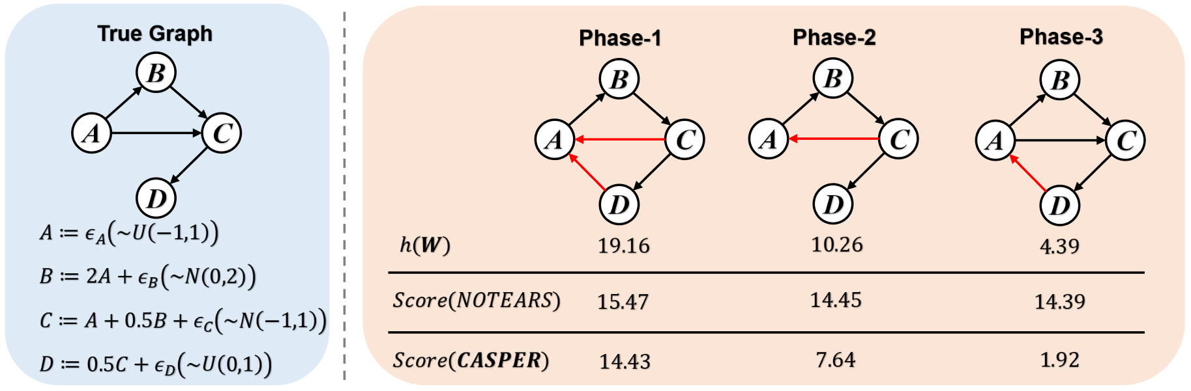
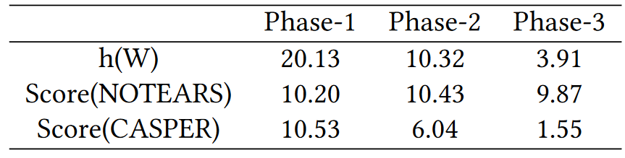
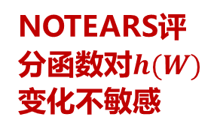
CASPER研究背景与意义
学习过程：
NOTEARS评分函数对$h(W)$变化不敏感
基于NOTEARS框架的组件：评分函数、DAG约束、神经网络
评分函数仅考虑数据适应性，未考虑DAG-ness，容易陷入局部最优。
评分函数无法量化估计DAG与真实DAG间因果距离。
DAG约束项系数必须达到无穷大，才满足无环性。
上述实验的非线性版
[Liu F, Ma W, Zhang A, et al. Discovering Dynamic Causal Space for DAG Structure Learning[C]. ACM SIGKDD International Conference on Knowledge Discovery and Data Mining. 2023.]

Slide 4
CASPER研究背景与意义
CASPER框架组件：DAG-ness感知评分函数、DAG约束、神经网络
将图结构信息集成到得分函数，考虑了DAG-ness信息，能刻画估计DAG与真实DAG间距离，进一步对噪声鲁棒。
CASPER能感知DAG结构，提升因果发现性能
[Liu F, Ma W, Zhang A, et al. Discovering Dynamic Causal Space for DAG Structure Learning[C]. ACM SIGKDD International Conference on Knowledge Discovery and Data Mining. 2023.]

Slide 5
研究背景与意义
CASPER
实验结果
2

Slide 6

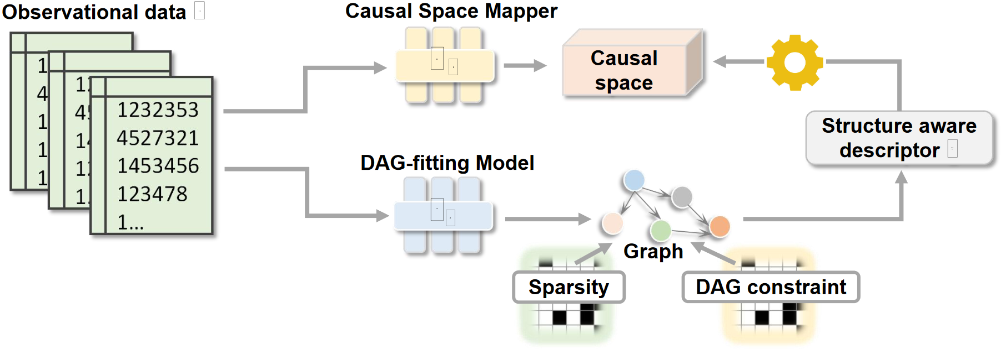



CASPER Pipeline
衡量分布间距离：Wasserstein距离
将数据映射到因果空间，能衡量真实DAG与估计DAG间距离
因果空间中能提供DAG-ness信息，进一步得到更准确CD结果
[Liu F, Ma W, Zhang A, et al. Discovering Dynamic Causal Space for DAG Structure Learning[C]. ACM SIGKDD International Conference on Knowledge Discovery and Data Mining. 2023.]

Slide 7
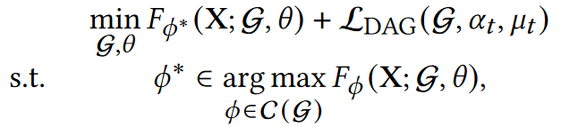


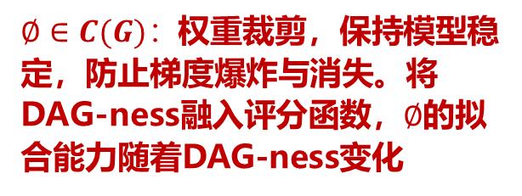
CASPER模型
双层优化：
$∅∈C(G)：$权重裁剪，保持模型稳定，防止梯度爆炸与消失。将DAG-ness融入评分函数，$∅$的拟合能力随着DAG-ness变化
DAG-ness感知评分函数：
Wasserstein距离衡量分布间距离，即衡量真实DAG与估计DAG间距离
观测数据分布
重构数据分布
DAG约束：
稀疏性约束：L1+L2正则化
将DAG-ness信息融入评分函数中，提升结构学习准确度
[Liu F, Ma W, Zhang A, et al. Discovering Dynamic Causal Space for DAG Structure Learning[C]. ACM SIGKDD International Conference on Knowledge Discovery and Data Mining. 2023.]

Slide 8
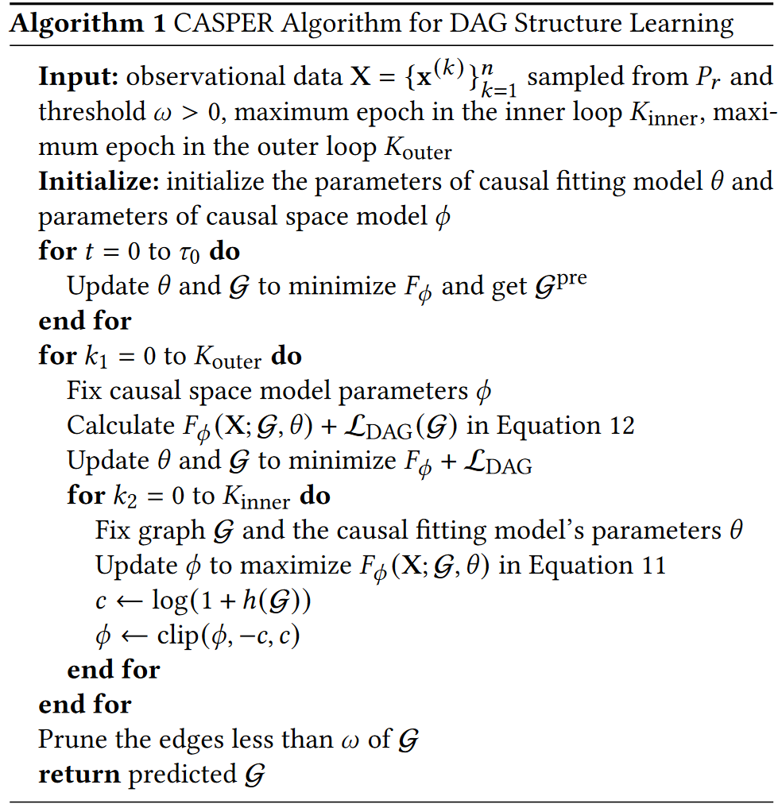
CASPER算法
为了更好地收敛，先预训练几个epoch
权重裁剪
通过交替训练内外循环，得到更准确的梯度优化+更快地收敛
[Liu F, Ma W, Zhang A, et al. Discovering Dynamic Causal Space for DAG Structure Learning[C]. ACM SIGKDD International Conference on Knowledge Discovery and Data Mining. 2023.]

Slide 9
研究背景与意义
CASPER
实验结果
3

Slide 10
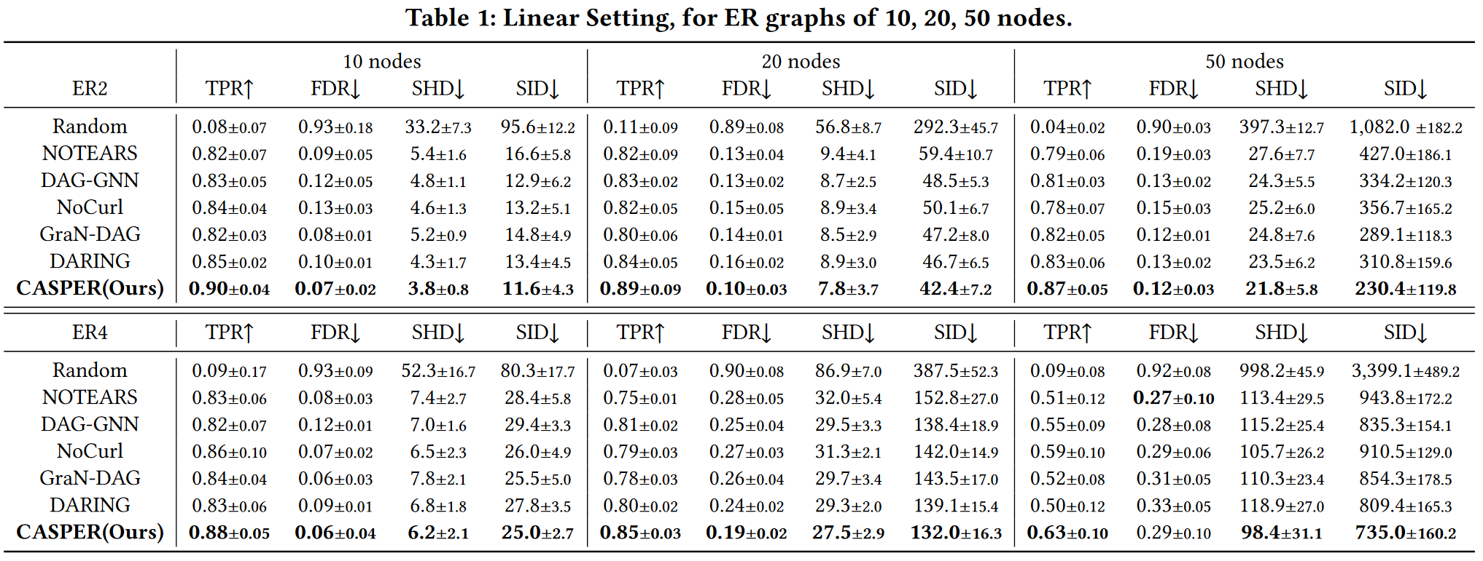
CASPER实验结果-合成数据
线性、不同节点数和图密度：
CASPER在线性情况下，取得SOTA结果
[Liu F, Ma W, Zhang A, et al. Discovering Dynamic Causal Space for DAG Structure Learning[C]. ACM SIGKDD International Conference on Knowledge Discovery and Data Mining. 2023.]

Slide 11
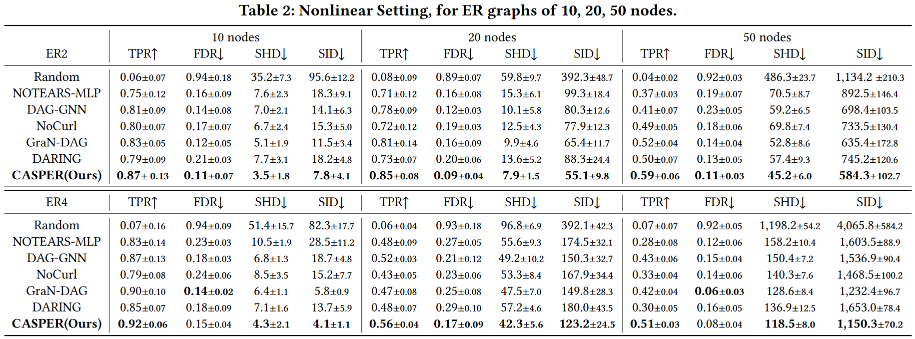
CASPER实验结果-合成数据
非线性、不同节点数和图密度：
CASPER在非线性情况下，取得SOTA结果
[Liu F, Ma W, Zhang A, et al. Discovering Dynamic Causal Space for DAG Structure Learning[C]. ACM SIGKDD International Conference on Knowledge Discovery and Data Mining. 2023.]

Slide 12
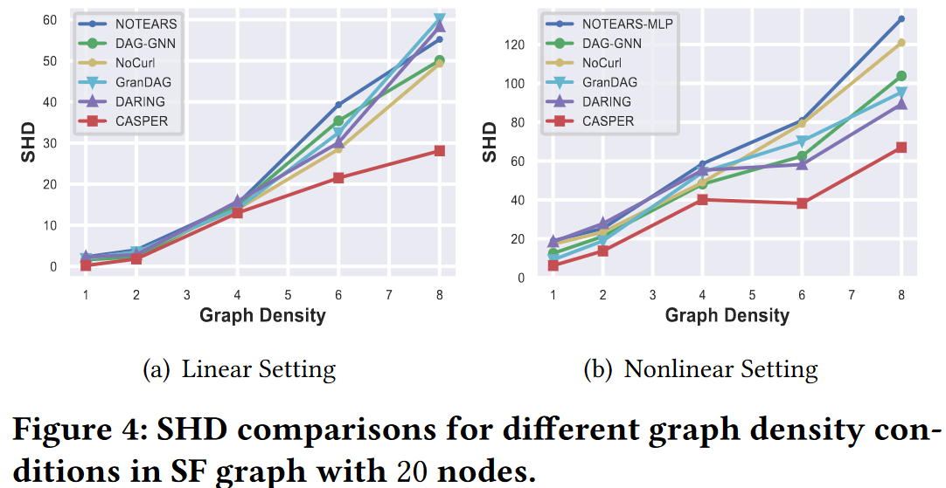
CASPER实验结果-合成数据
不同图密度、线性和非线性：
随着节点度的增加，CASPER相对于baselines改进越来越大
[Liu F, Ma W, Zhang A, et al. Discovering Dynamic Causal Space for DAG Structure Learning[C]. ACM SIGKDD International Conference on Knowledge Discovery and Data Mining. 2023.]

Slide 13

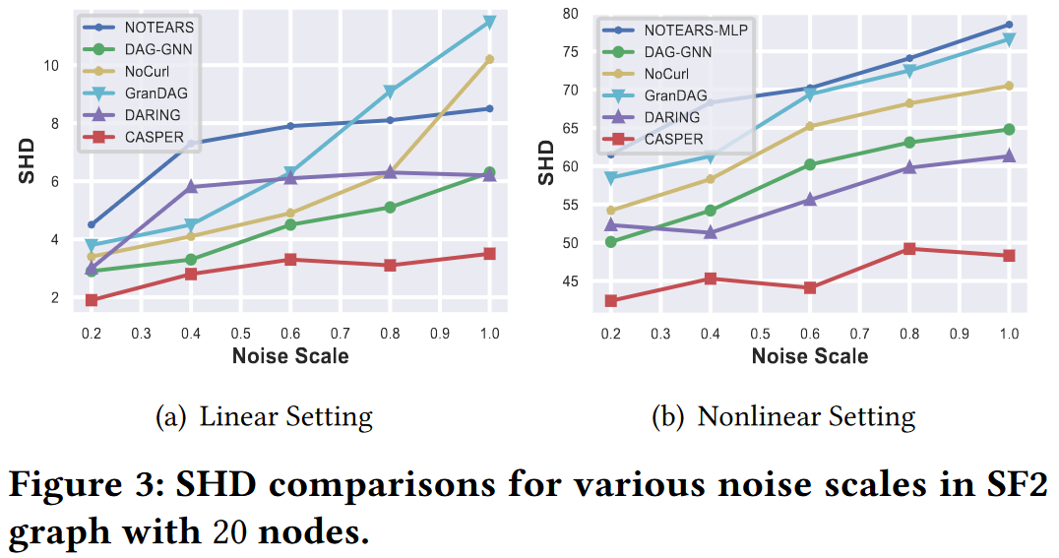
CASPER实验结果-合成异质数据
加性噪声，均值变化：
CASPER对加性噪声均值变化鲁棒，且均取得SOTA结果
[Liu F, Ma W, Zhang A, et al. Discovering Dynamic Causal Space for DAG Structure Learning[C]. ACM SIGKDD International Conference on Knowledge Discovery and Data Mining. 2023.]

Slide 14
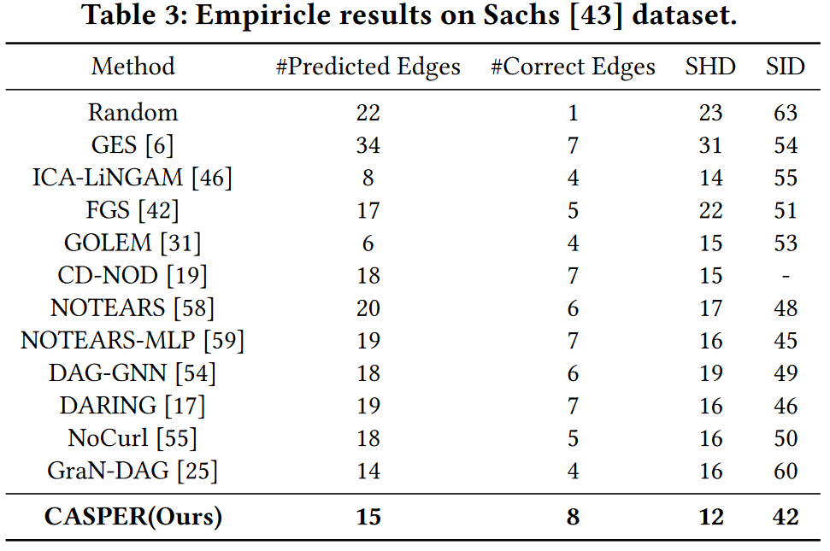
实验结果-真实异质数据Sachs
CASPER在Sachs数据集上取得SOTA效果
[Liu F, Ma W, Zhang A, et al. Discovering Dynamic Causal Space for DAG Structure Learning[C]. ACM SIGKDD International Conference on Knowledge Discovery and Data Mining. 2023.]

Slide 15
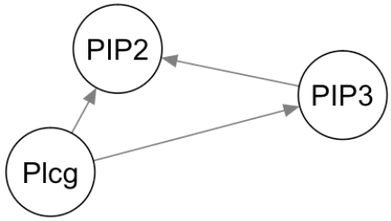
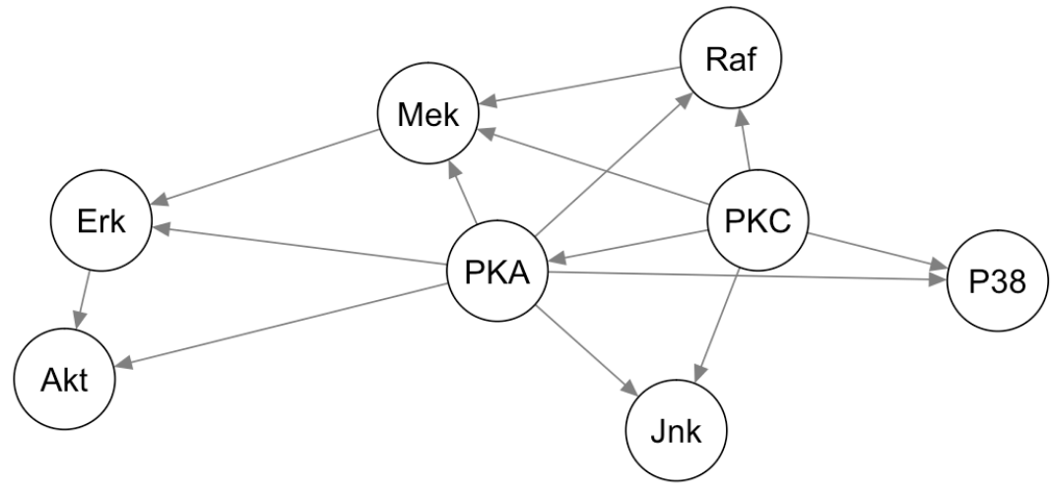
Sachs-因果发现benchmark
Real-world heterogeneous data：11个点，17条边，样本数7466，节点之间有向边表示2个蛋白质表达水平变量间存在因果关系。
[Sachs K, Perez O, Pe'er D, et al. Causal protein-signaling networks derived from multiparameter single-cell data[J]. Science, 2005, 308(5721): 523-529.]

Slide 16
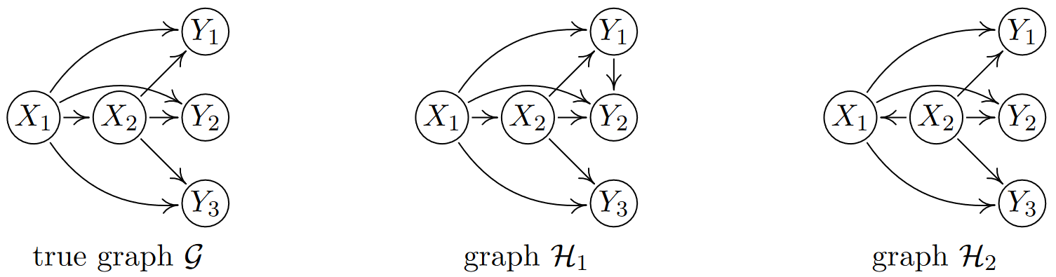


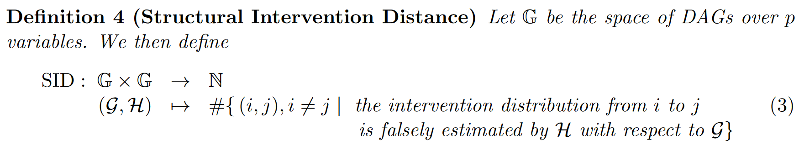
结构干预距离SID
SHD相同，SID不同：
SHD计算图结构差异，SID计算干预分布的差异
[Peters J, Bühlmann P. Structural intervention distance for evaluating causal graphs[J]. Neural computation, 2015, 27(3): 771-799.]

Slide 17
Thanks!
Q&A

